Slide 1
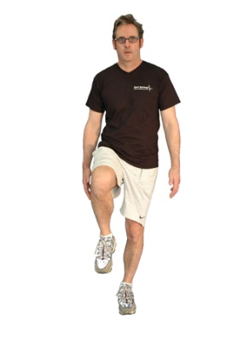
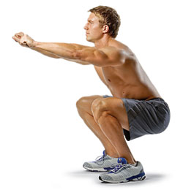
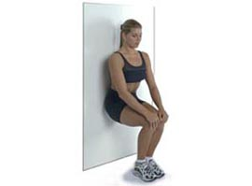
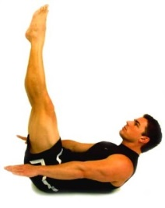
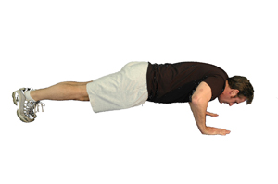
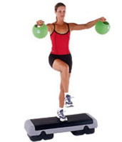
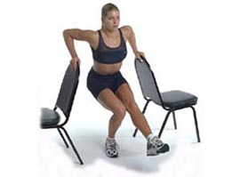
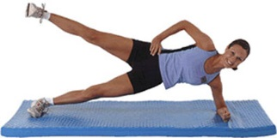
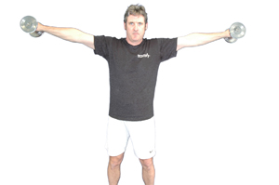
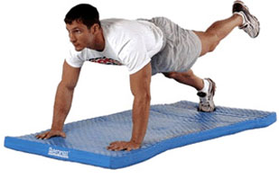
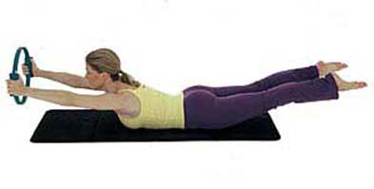
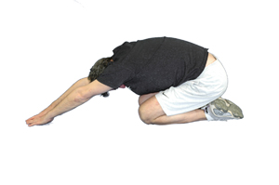
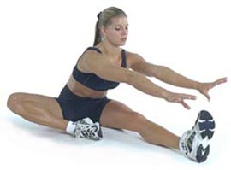
DEPART
Flexions genoux
Chaise contre mur
Courir sur place ou jumping jack
latéraux
Abdominaux
Pompes
Gainage
Triceps
Montées sur step ou chaise
Gainage ou petits battements jambes
Gainage ou petits battements
Elévation bouteilles eau
Etirements
Plus de conseils:
www.coachnco.fr
Inscrivez-vous à ma Newsletter
H.I.I.T :1 MN / 20S
Débutant:1tour – Intermédiaire 2 tours

